Slide 1
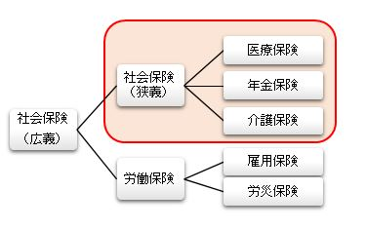
保険の種類
◎（健康保険）医療費の負担を軽くする保険です。具体的に言うと、医療費は3割負担で済みます。
◎（厚生年金）老後や障害がでたとき死亡したときにお金がもらえます。
◎年齢を重ね介護が必要になったときケアなどのサービスが受けられる保険。
◎失業した時や雇用の促進（教育訓練給付金）などで給付がもらえる保険です。
◎業務中や通勤途中でケガをした場合に適用される保険です。従業員の安全管理措置のため、会社が義務付けられている保険です。

